Slide 1




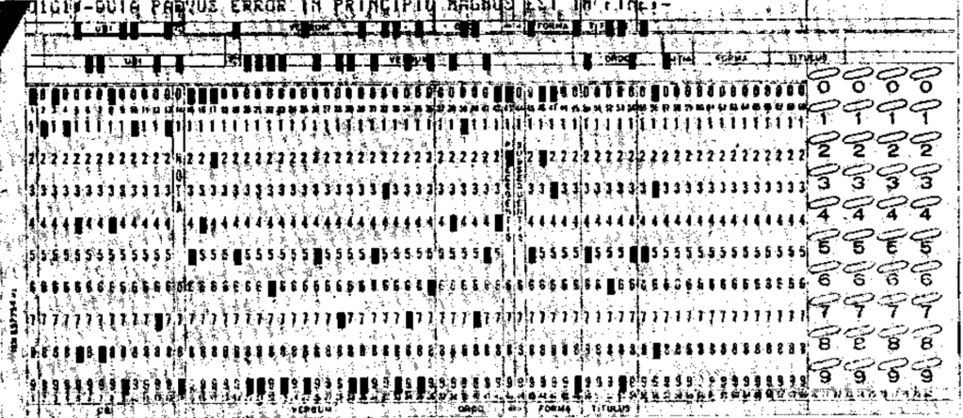
AULA II
Módulo V
Para além da edição: O digital na Investigação Linguística

Slide 2

01
Estrutura de Dados
Como os dados são armazenados no python?

Slide 3
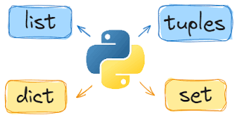
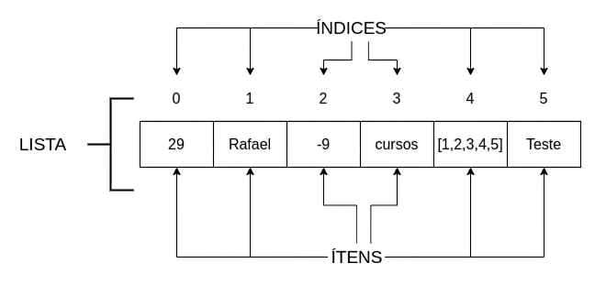
Estrutura de Dados
O que são?
Estruturas de dados são formas de organizar, armazenar e aceder a dados eficientemente.
Permitem representar coleções de elementos e realizar operações como:
Acesso
Pesquisa
Modificação
Iteração
Características Gerais:
Python é zero-indexed (o primeiro elemento tem índice 0).
Coleções podem ser iteráveis e mutáveis ou imutáveis.
Permite diferentes tipos de dados dentro da mesma estrutura (exceto sets e dicionários com chaves).

Slide 4
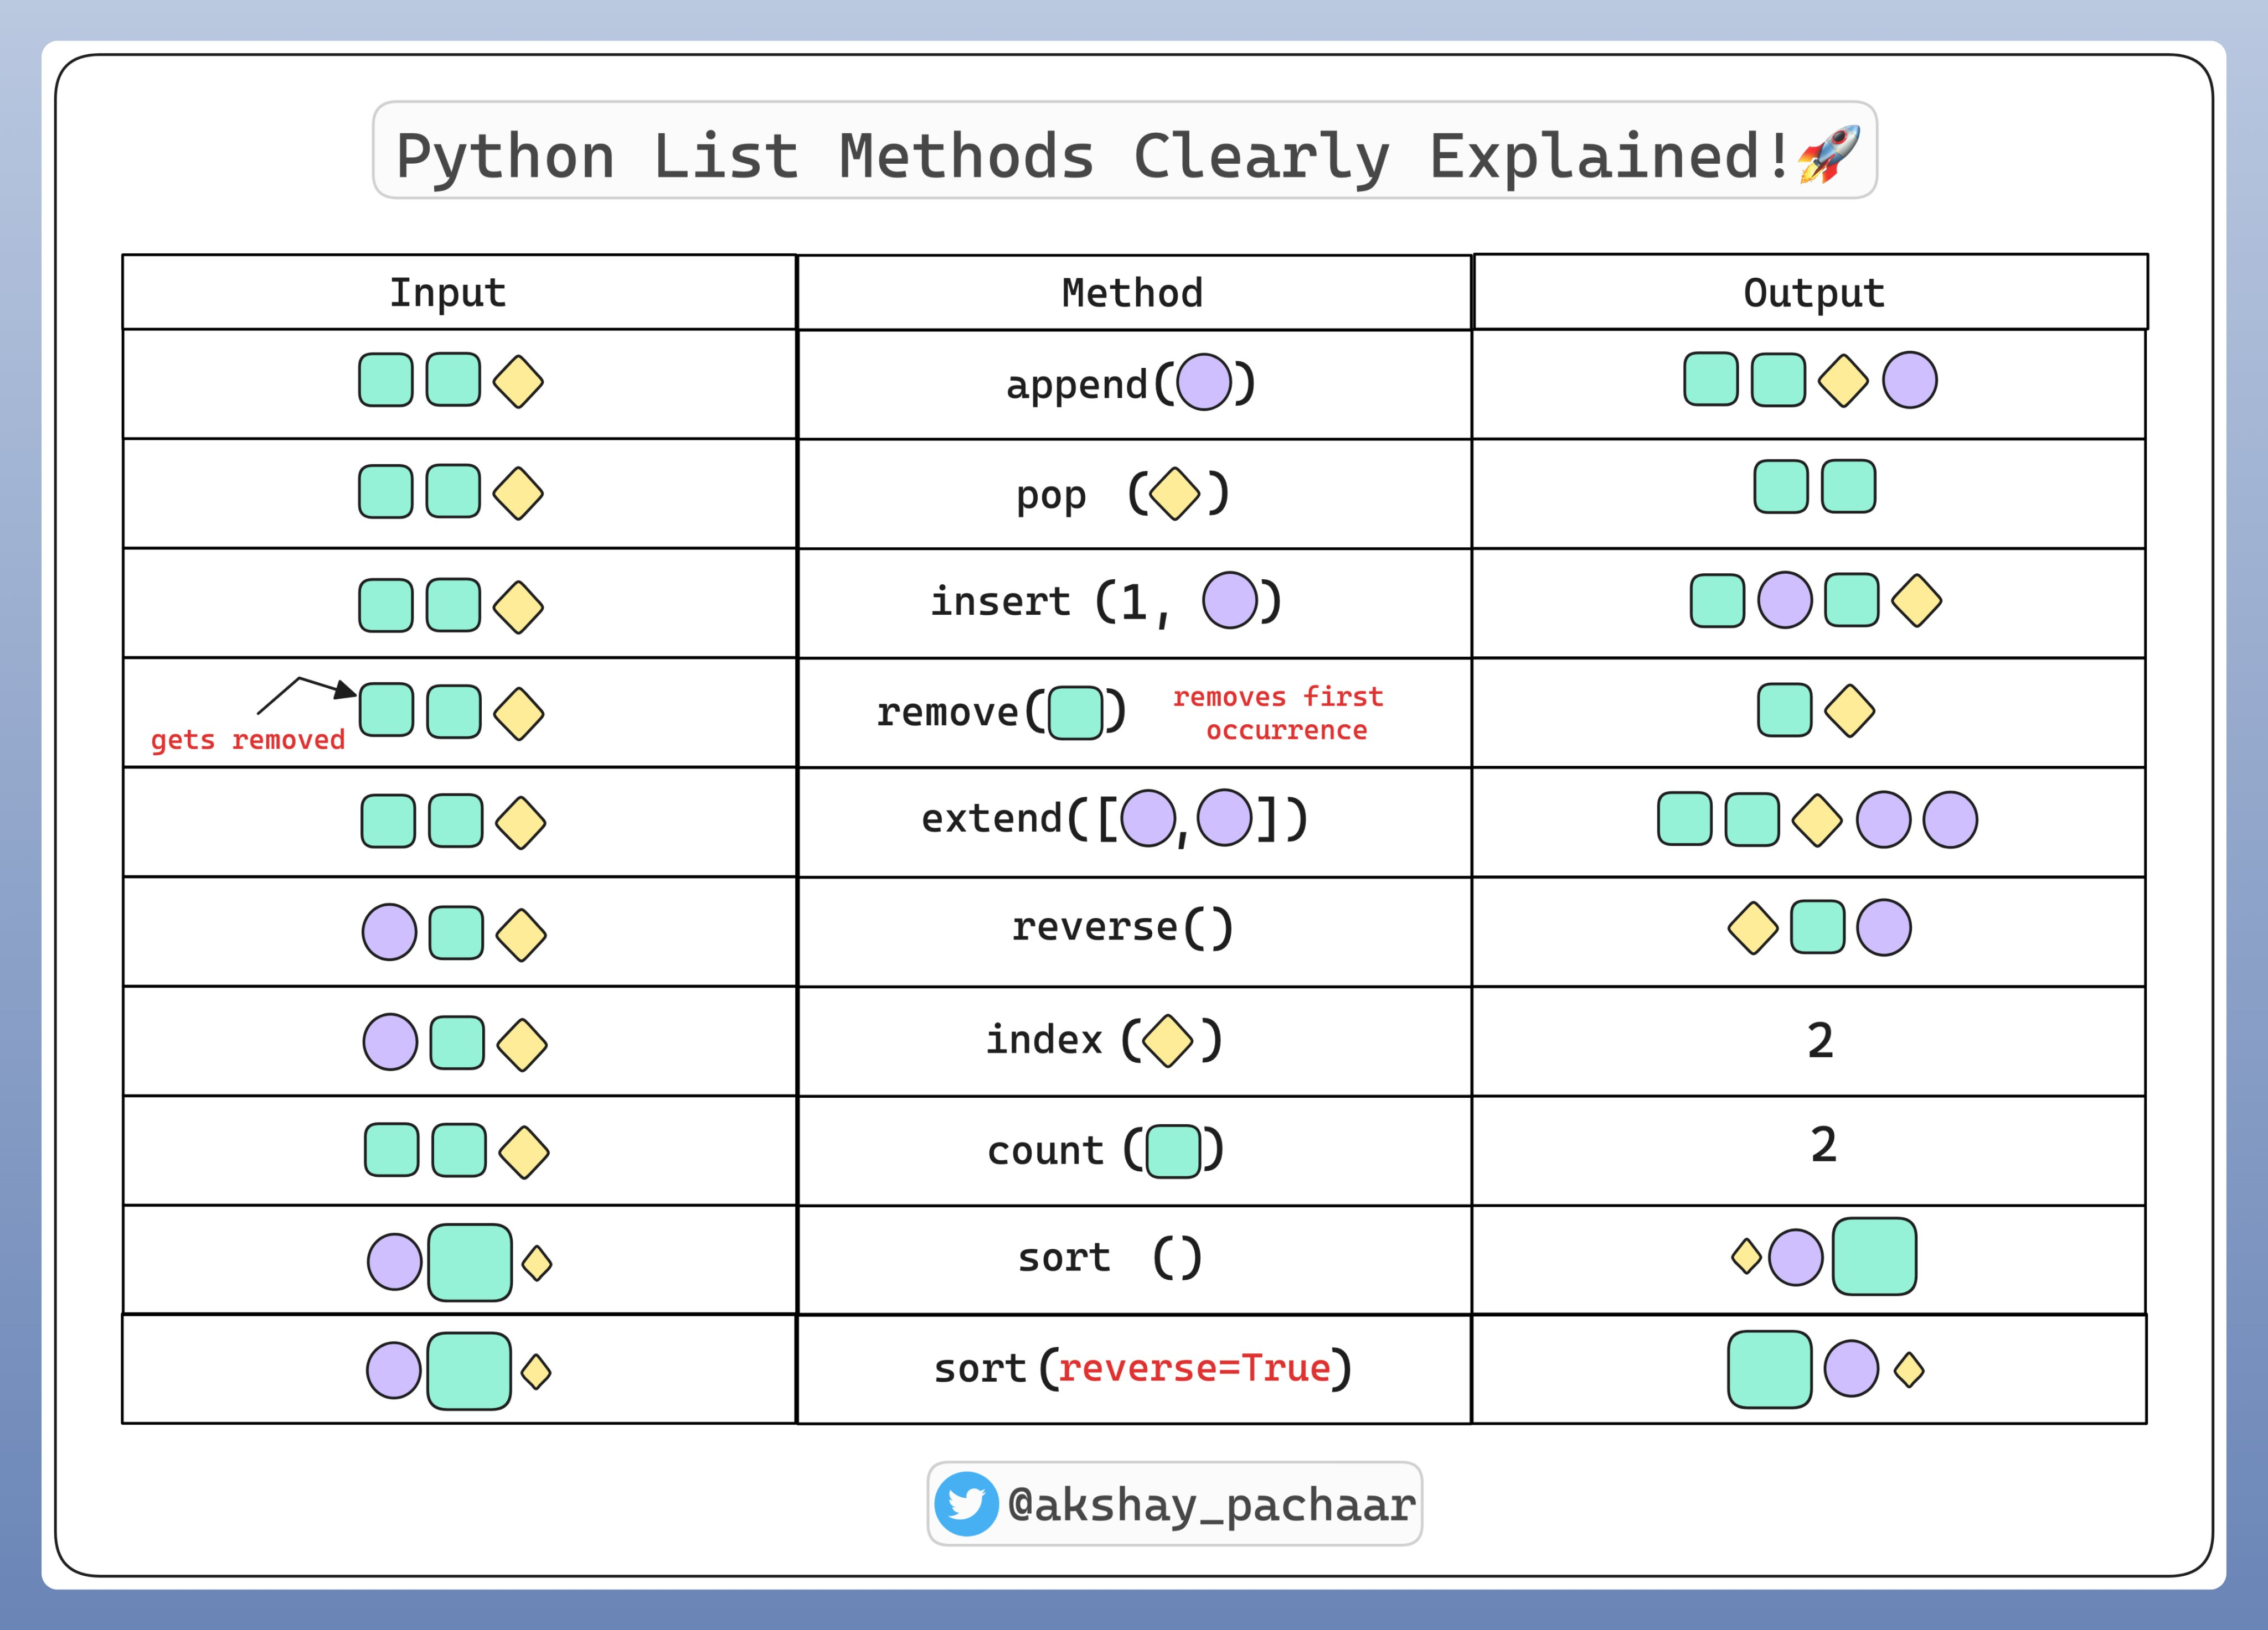
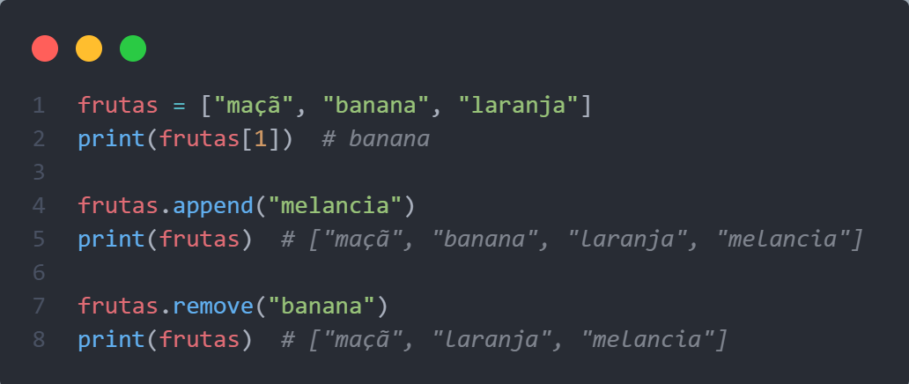
Estrutura de Dados - Listas
Descrição
Coleção ordenada e mutável de elementos.
Permite elementos repetidos.
A estrutura mais usada para armazenar sequências de dados.
Quando Usar?
Quando precisas de alterar ou adicionar/remover elementos frequentemente.
Quando a ordem importa.

Slide 5
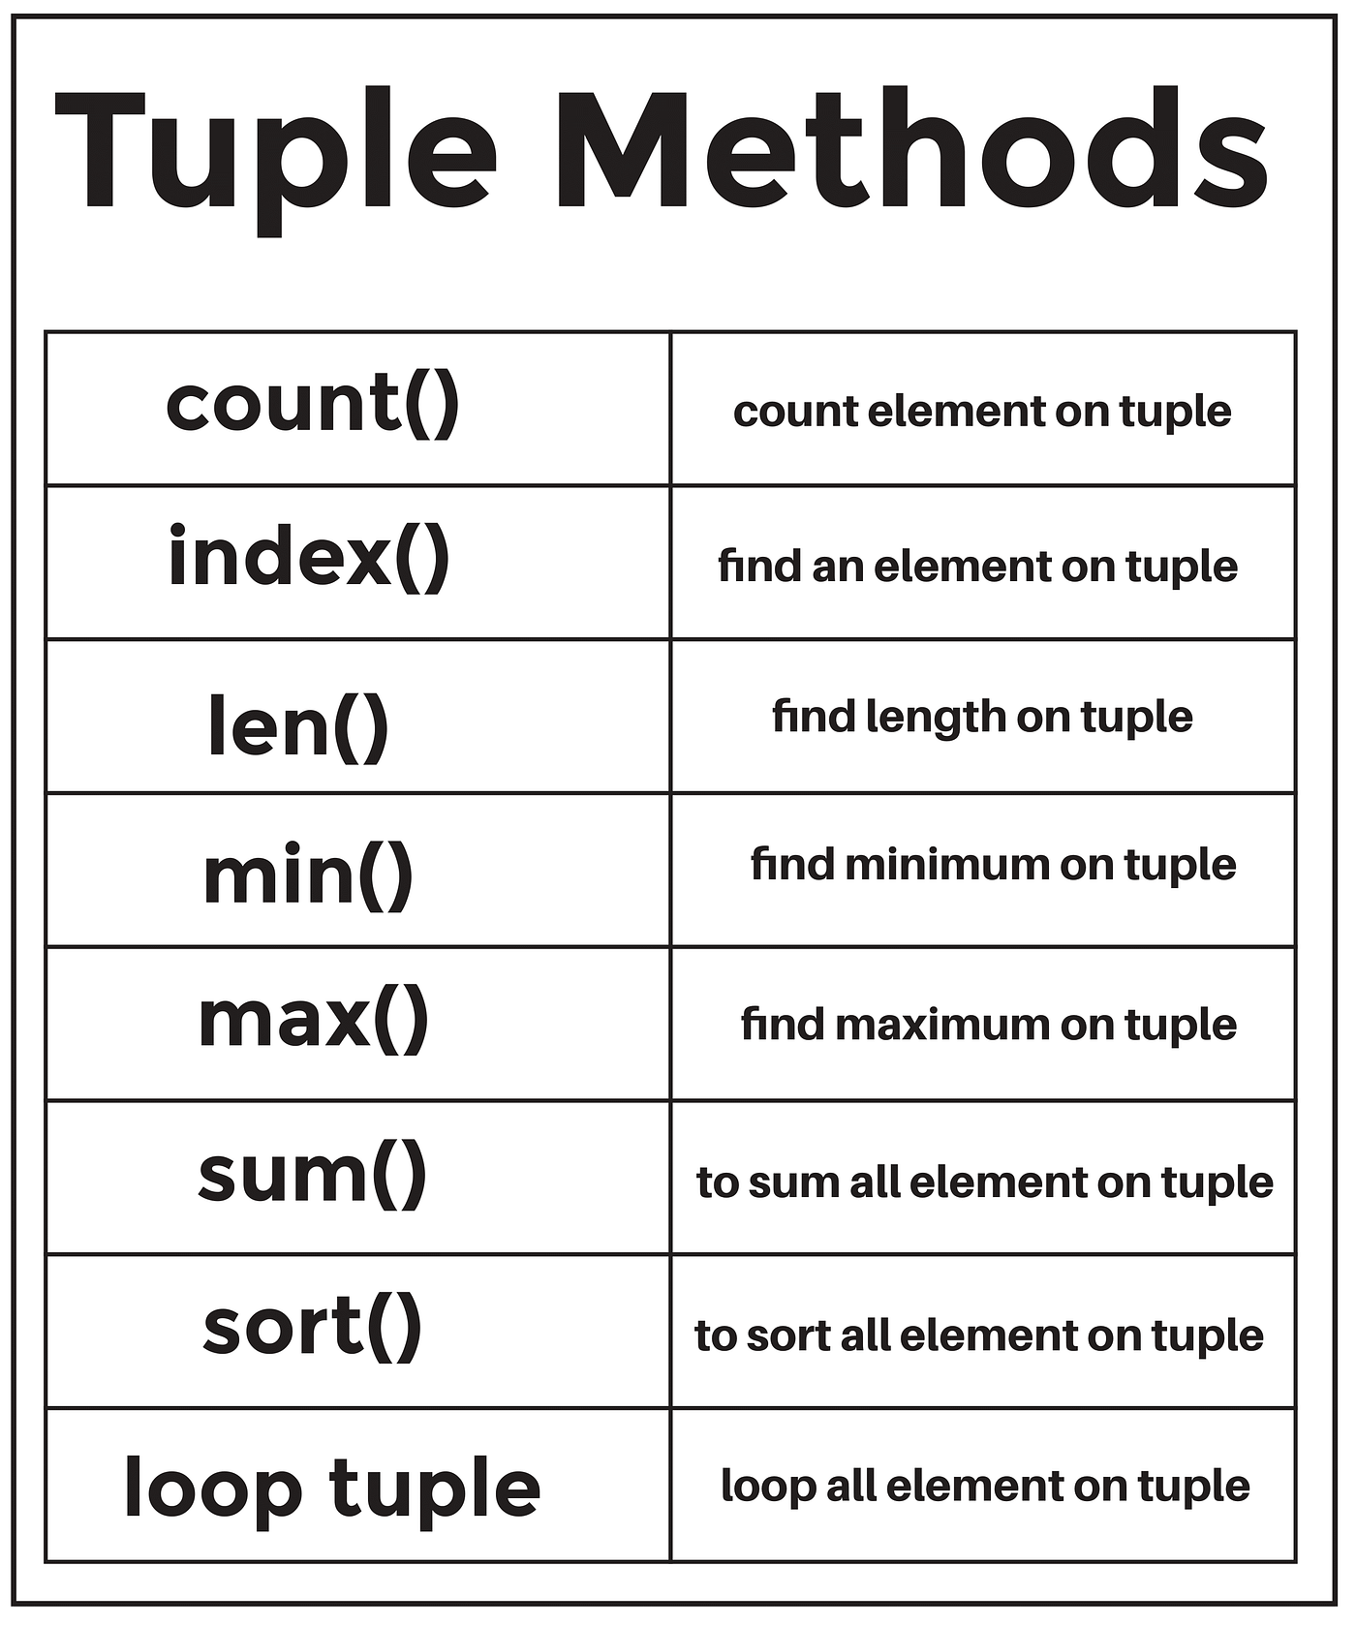
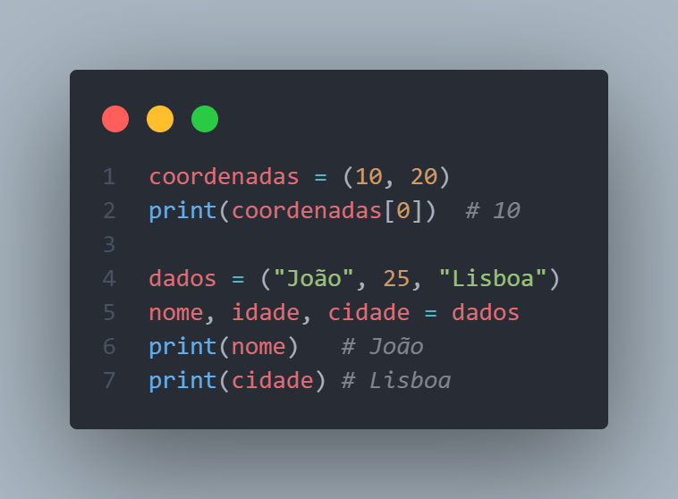
Estrutura de Dados - Tuplos
Descrição
Coleção ordenada e imutável.
Permite elementos repetidos.
Muito eficiente em memória e segurança dos dados.
Quando Usar?
Quando os dados são constantes e não devem ser alterados.
Em chaves de dicionário ou como valores de retorno múltiplos.

Slide 6
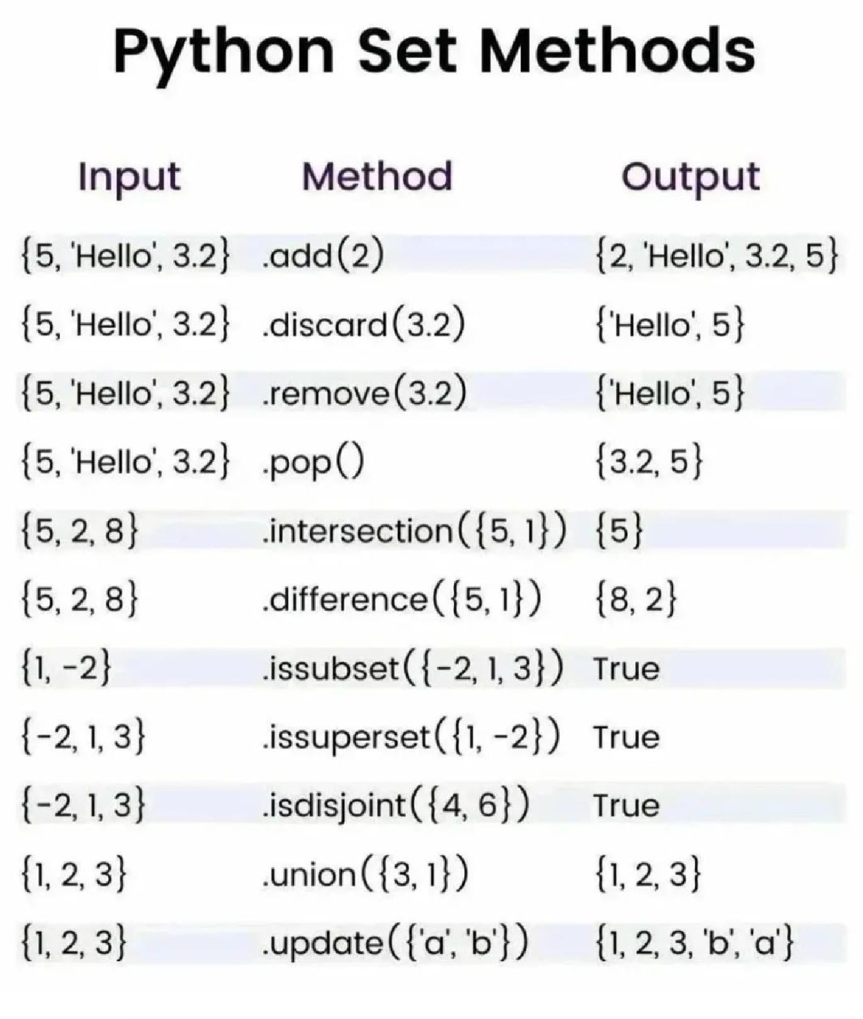
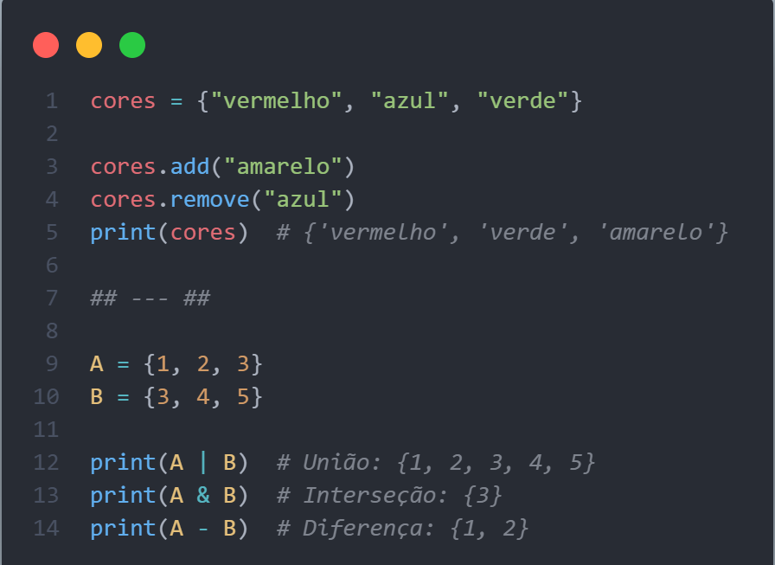
Estrutura de Dados - Set
Descrição
Coleção não ordenada e sem elementos repetidos.
Ideal para operações de conjuntos matemáticos (união, interseção, etc.).
Quando Usar?
Quando precisas de eliminar duplicados.
Quando a ordem não interessa e vais fazer operações entre coleções.

Slide 7
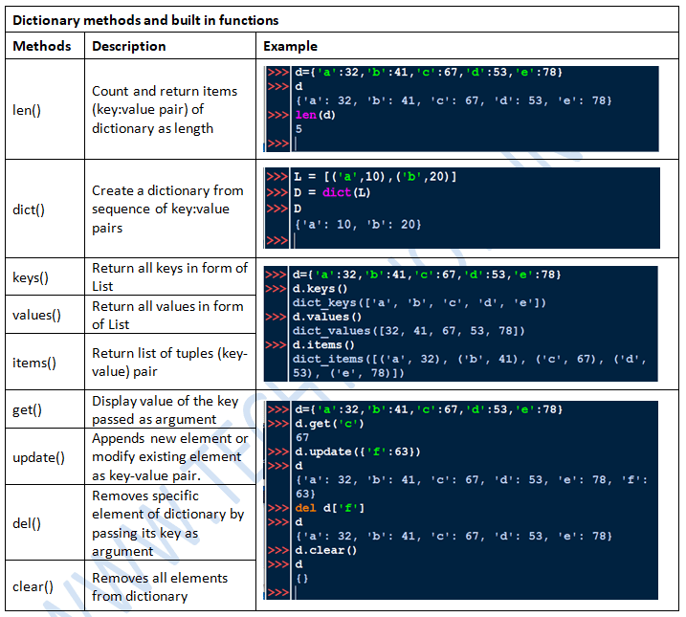
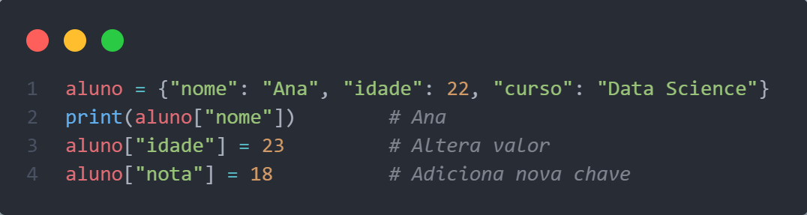
Estrutura de Dados - Dictionary
Descrição
Coleção de pares chave:valor.
As chaves são únicas e podem ser de tipos imutáveis (string, número, tuplo).
Muito útil para mapear ou associar informações.
Quando Usar?
Quando precisas de associar valores a nomes, IDs, ou categorias.
Quando procuras acesso rápido a um valor por uma chave.

Slide 8


02
Loops
O que é um loop?

Slide 9
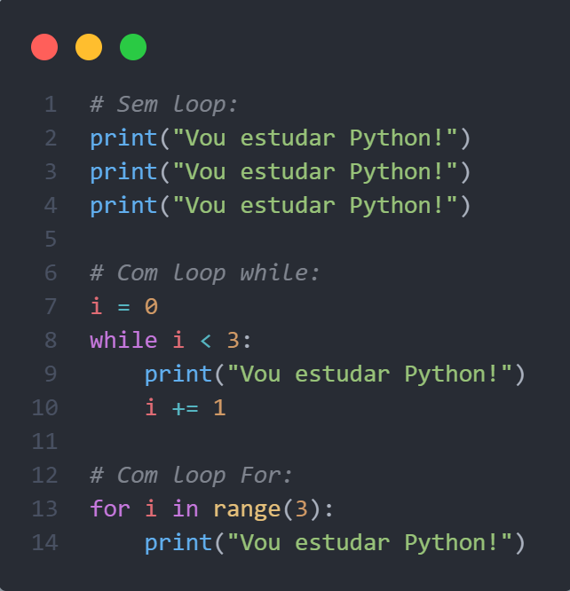

O que são Loops?
Um loop serve para repetir um conjunto de instruções automaticamente.
Em vez de escrever o mesmo código muitas vezes, usamos um loop para fazer isso por nós.
Isso torna o código mais limpo, mais curto e mais fácil de manter.

Slide 10
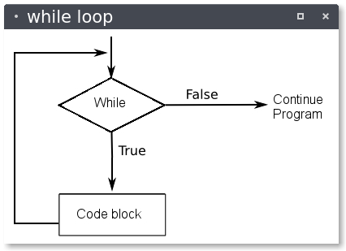
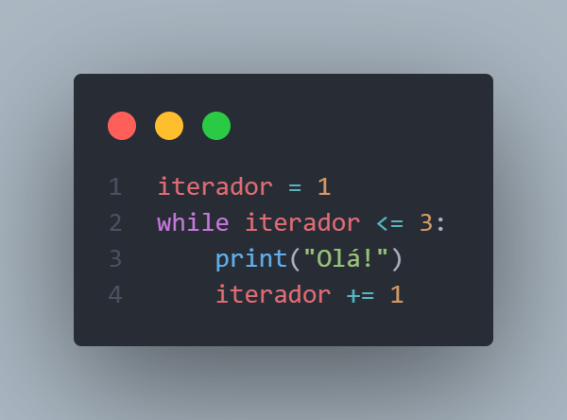
Loops - While
O loop while repete um bloco de código enquanto uma condição for verdadeira.
Ou seja, ele verifica uma pergunta (condição) — se a resposta for "sim", ele repete.
Quando a condição for "não", o loop pára.
O iterador começa em 1.
O while pergunta: “o iterador é menor ou igual a 3?”
Se sim, imprime "Olá!" e soma 1 ao iterador.
Quando o iterador for 4, a condição é falsa e o loop termina.

Slide 11
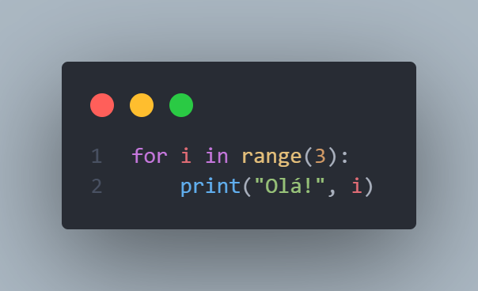
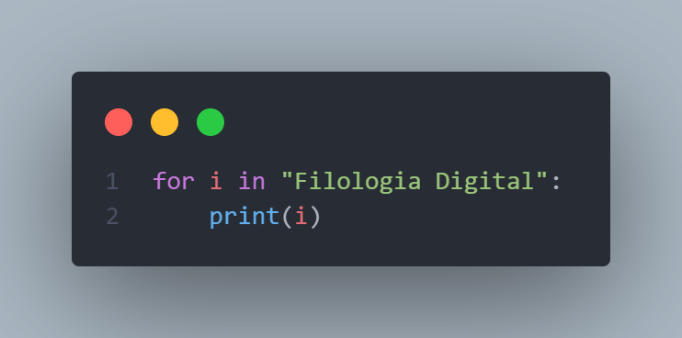
Loops - For
O for é ideal quando sabemos à partida quantas vezes queremos repetir algo.
Também é usado para percorrer sequências:
Listas (ex: frutas)
Strings (ex: letras de uma palavra)
Intervalos de números
Output
>>
Olá! 0 Olá! 1 Olá! 2

Slide 12
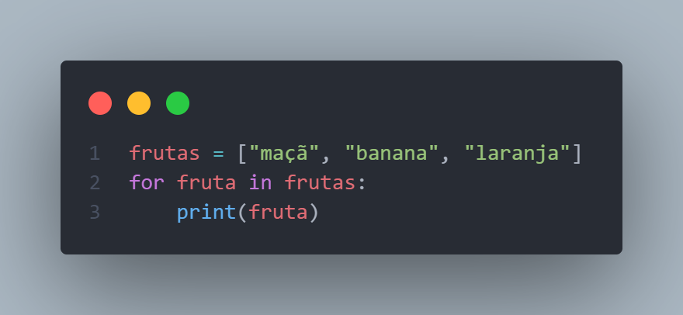
Loops - For
O for é ideal quando sabemos à partida quantas vezes queremos repetir algo.
Também é usado para percorrer sequências:
Listas (ex: frutas)
Strings (ex: letras de uma palavra)
Intervalos de números
Output
>>
F
i
l
o
l
o
g
i
a
D
i
g
i
t
a
l

Slide 13
Loops - For
O for é ideal quando sabemos à partida quantas vezes queremos repetir algo.
Também é usado para percorrer sequências:
Listas (ex: frutas)
Strings (ex: letras de uma palavra)
Intervalos de números
Output
>>
maçã
banana
laranja

Slide 14

Expressões Regulares
03
Procurar padrões em texto

Slide 15
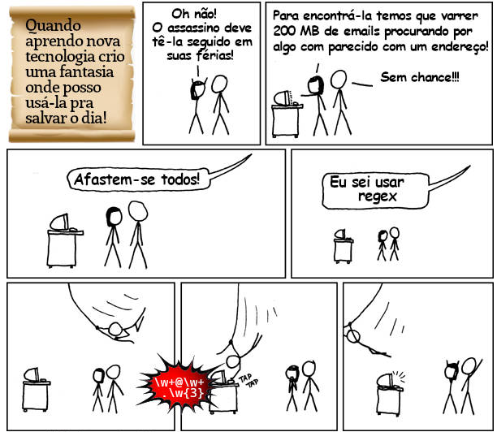
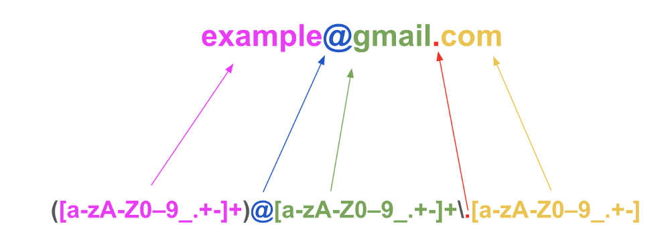
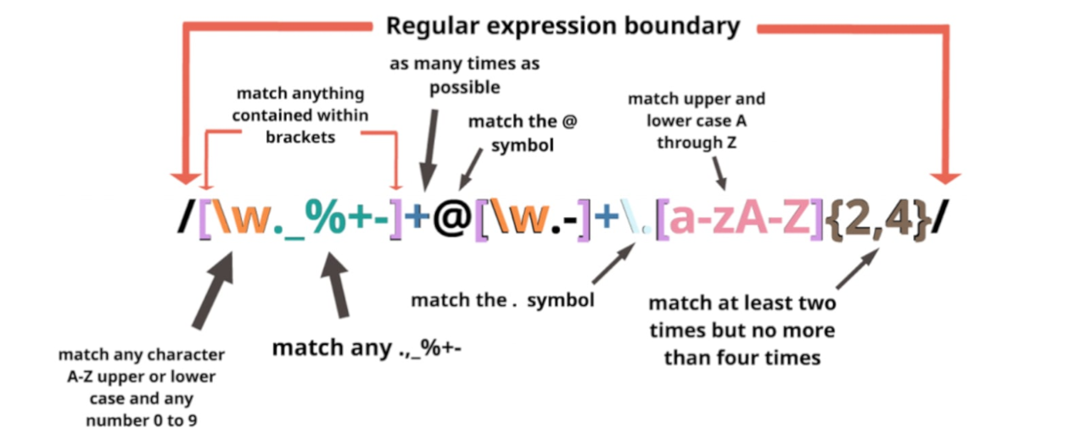
Expressões Regulares
Exemplos de uso para as Expressões Regulares?
Verificar se um número de telefone tem o formato correto
Encontrar todas as palavras que terminam em “ão”
Extrair datas de um texto
Procurar nomes próprios ou emails
Remover ou substituir caracteres específicos
O que são Expressões Regulares?
Expressões regulares (ou regex) são uma forma de descrever padrões em texto.
Usam-se para procurar, verificar ou extrair partes específicas de texto (como palavras, datas, emails, etc).
São uma linguagem especial para reconhecimento de padrões.

Slide 16
Expressões Regulares
Exemplos de uso para as Expressões Regulares?
Verificar se um número de telefone tem o formato correto
Encontrar todas as palavras que terminam em “ão”
Extrair datas de um texto
Procurar nomes próprios ou emails
Remover ou substituir caracteres específicos
O que são Expressões Regulares?
Expressões regulares (ou regex) são uma forma de descrever padrões em texto.
Usam-se para procurar, verificar ou extrair partes específicas de texto (como palavras, datas, emails, etc).
São uma linguagem especial para reconhecimento de padrões.

Slide 17
Símbolos Básicos de Regex
Exemplos de uso para as Expressões Regulares?
Verificar se um número de telefone tem o formato correto
Encontrar todas as palavras que terminam em “ão”
Extrair datas de um texto
Procurar nomes próprios ou emails
Remover ou substituir caracteres específicos
Símbolo | Significado | Exemplo
. | Qualquer caractere (exceto nova linha) | a.b (apanha 'acb', 'a1b')
^ | Início da string | ^a (string começa com 'a')
$ | Fim da string | a$ (string termina com 'a')
Tabela 1: Símbolos Básicos

Slide 18
Símbolos Básicos de Regex
Símbolo | Significado | Exemplo
* | Zero ou mais repetições | a* (zero ou mais 'a's)
+ | Uma ou mais repetições | a+ (uma ou mais 'a's)
? | Zero ou uma repetição (opcional) | a? ('a' opcional)
{n} | Exatamente n repetições | a{3} (exatamente 'aaa')
{n,} | Pelo menos n repetições | a{2,} (duas ou mais 'a's)
{n,m} | Entre n e m repetições | a{2,4} (entre 2 e 4 'a's)
Tabela 2: Quantificadores

Slide 19
Símbolos Básicos de Regex
Símbolo | Significado | Exemplo
[] | Conjunto de caracteres | [aeiou] (uma vogal)
[^ ] | Negação de conjunto | [^aeiou] (não vogal)
\d | Dígito (0-9) | \d
\D | Não dígito | \D
\w | Letra, dígito ou underscore | \w
\W | Não letra, dígito ou underscore | \W
\s | Espaço em branco (espaço, tab, nova linha) | \s
\S | Não espaço em branco | \S
Tabela 3: Conjuntos e Classes

Slide 20
Símbolos Básicos de Regex
Símbolo | Significado | Exemplo
\b | Limite de palavra (word boundary) | \bcat\b (palavra 'cat')
( ) | Agrupamento | (ab)+ (uma ou mais 'ab')
| | OU (alternância) | cat|dog (cat ou dog)
?= | Lookahead positivo | a(?=b) (a seguido de b)
?! | Lookahead negativo | a(?!b) (a não seguido de b)
?<= | Lookbehind positivo | a(?<=b) (a precedido por b)
?<! | Lookbehind negativo | a(?<!b) (a não precedido por b)
Tabela 4: Âncoras e Grupos

Slide 21
Prática: regex101.com
“No dia 24/05/2023, o João foi ao mercado e comprou 3 maçãs por 1,50€ cada uma. Já a Maria, no dia seguinte, 25/05/2023, decidiu esperar e adquiriu 5 peras ao preço unitário de 2,00€. Ambos ficaram satisfeitos com as suas compras e registaram os respetivos contactos para futuras encomendas: joao.mercado@example.com, maria23@compras.pt e contacto@mercadosul.pt.O total gasto por João foi 4,50€ e por Maria 10,00€.O recibo da Maria foi enviado para a morada Rua das Flores, 123, 2780-456 Oeiras, enquanto João preferiu receber por email.O pagamento foi feito com cartão Visa nº 4532 7894 1234 5678, sendo o NIF de Maria 204587962 e de João 123456789.A compra foi registada no sistema às 14:32 e a entrega agendada para as 09:00 do dia 26/05/2023.Para mais informações, consultar https://mercadosul.pt/encomendas ou enviar mensagem via WhatsApp: +351 912 345 678 (Portugal), +44 7456 123 456 (Reino Unido),+33 612 34 56 78 (França) e +1 202 555 0173 (EUA).A loja recebeu 4.8 estrelas de média com 127 avaliações no Google Reviews.”
Exercicios
Extrair todas as datas no formato dd/mm/aaaa.
Encontrar todos os valores monetários com símbolo €
Encontrar todos os endereços de email
Extrair todos os códigos postais (xxxx-xxx)
Extrair os números de cartão de crédito (16 dígitos com espaços)
Exercicios
Extrair todos os NIFs (números com 9 dígitos)
Extrair todos os horários no formato hh:mm
Extrair todos os URLs presentes no texto
Extrair todos os nomes próprios (simplificados)
Extrair todos os números de telefone portugueses (+351 xxx xxx xxx)

Slide 22
Soluções
Categoria | Expressão Regular (Regex)
Datas (dd/mm/aaaa) | \d{2}\/\d{2}\/\d{4}
Valores monetários (€) | /\d+,\d{2}€
Emails | /[a-zA-Z0-9._%+-]+@[a-zA-Z0-9.-]+\.[a-zA-Z]{2,3}
Códigos postais (xxxx-xxx) | \d{4}-\d{3}
Cartões de crédito (16 dígitos) | (?:\d{4}\s){3}\d{4}
NIFs (9 dígitos) | \d{9}
Horários (hh:mm) | \d{2}:\d{2}
URLs | https:[a-z.\/]+
Nomes próprios (simplificado) | (?<!\.\s)\b[A-Z][a-zã]{3,}
Telefones PT (+351 xxx xxx xxx) | \+351(?:\s\d{3}){3}

